Slide 1
Ему ты руку протяни и научись любить такого
Ребенок-это целый мир
И жизни вечная основа!
Поможем нашим детям говорить правильно и красиво!
Учитель-логопед
Имашева Айгуль Жумабековна
НРМДОБУ «Детский сад «Капелька»

Slide 2
временные (физиологические) нарушения звукопроизношения- «возрастное косноязычие»

Slide 3
Причины паталогий детской речи
1) Различные неблагоприятные воздействия, как во внутриутробном периоде развития, так и во время родов.
2) Различные заболевания в первые годы жизни ребенка.
3) Травмы черепа, сопровождающиеся сотрясением мозга.
4) Наследственные факторы.
5)Неблагоприятные социально-бытовые условия, приводящие к микросоциальной педагогической запущенности.

Slide 4
Основные виды речевых нарушений
ДИСЛАЛИЯ– нарушение произношения отдельных звуков.
ФОНЕТИКО-ФОНЕМАТИЧЕСКОЕ НАРУШЕНИЕ РЕЧИ, когда ребёнок не только произносит, но и воспринимает звуки речи неправильно.
ОБЩЕЕ НЕДОРАЗВИТИЕ РЕЧИ, когда нарушены и произношение и грамматика, беден словарный запас и отсутствует связная речь.

Slide 5
Развитие речи ребенка в норме
1..Преддошкольный период (от 1 года до 3 лет).
1,5-2 года – фраза;
к 3 годам – связная речь (несколько фраз).
2. Дошкольный период (от 4 до 6/7 лет).
К 5 годам – сформирован фонематический слух, звукопроизношение, обобщение понятий, словарный запас – 2-3 тыс. слов.
6-7 лет – звукобуквенный анализ, словарный запас – до 6 тысяч слов.
3. Школьный период (от 6/7 до 17 лет).
Овладение письменной речью, сознательное овладение языком.

Slide 6
Что такое фонематический слух?
- Это умение услышать в слове отдельные звуки и их определенную последовательность.

Slide 7
Звуковые игры
с какого звука начинаются слова?
придумать слова на заданный звук;
сколько звуков в слове (3-4 звука)?
«цепочки» слов на последний звук;
найти картинку с заданным звуком и т.д.

Slide 8
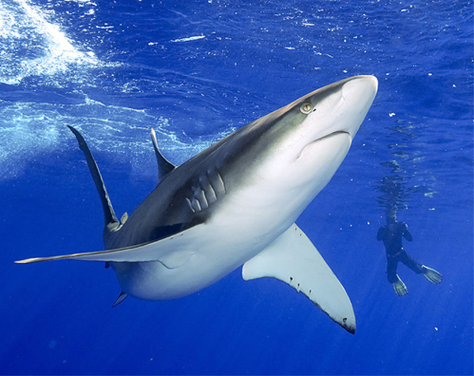
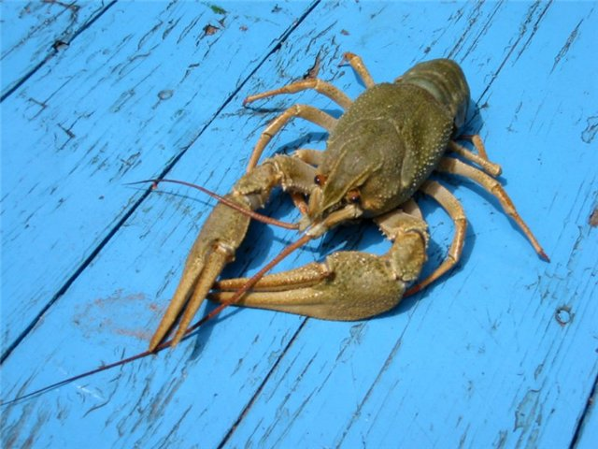
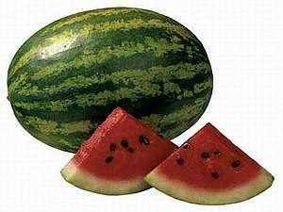
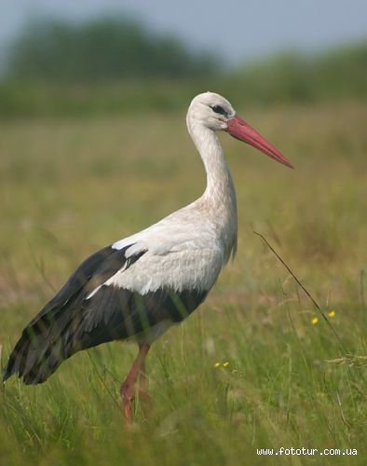

Выбери слова, которые начинаются со звука «А»

Slide 9
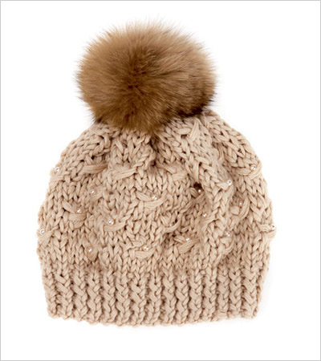
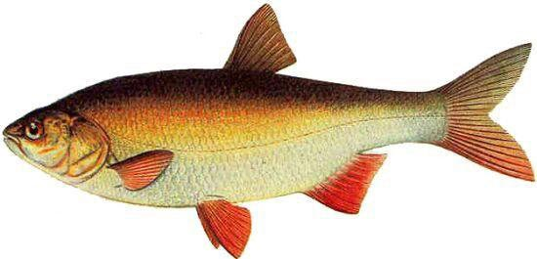
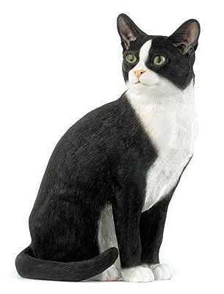
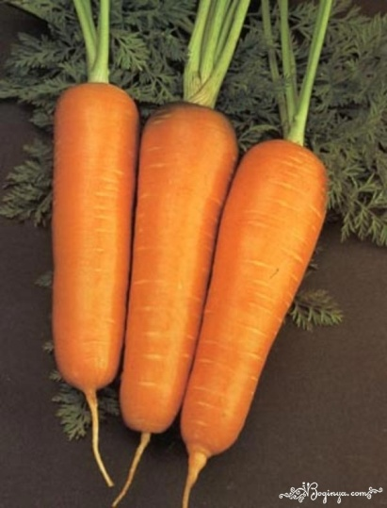
Прочитай по первым звукам
Notes:
ппп

Slide 10
Прочитай по первым звукам
Ш А Р
М А К

Slide 11
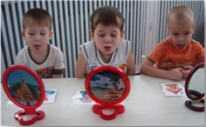
Артикуляционная гимнастика
- специальные упражнения для развития подвижности, ловкости языка, губ, щек, уздечки.
Цель артикуляционной гимнастики – выработка полноценных движений и определенных положений органов артикуляционного аппарата, необходимых для правильного произношения звуков.

Slide 12
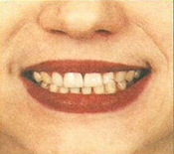
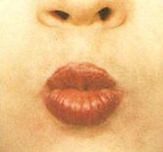
«заборчик»
КОМПЛЕКС УНИВЕРСАЛЬНЫХ УПРАЖНЕНИЙ ДЛЯ ГУБ И ЯЗЫКА
губы раскрыты: верхняя губа высоко поднята, нижняя опущена; зубы сомкнуты
«трубочка»
  сомкнутые губы вытянуты вперед. Удерживать их в таком положении под счет от 1 до 5–10.

Slide 13
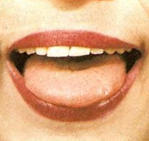
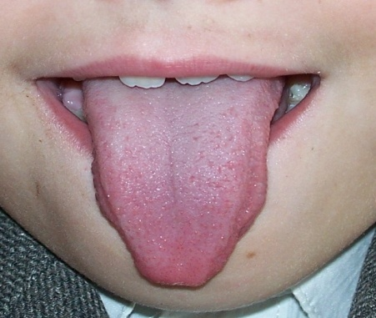
«лопаточка»
губы раскрыты, зубы разомкнуты, широкий язык лежит на нижней губе.
«иголочка»
губы раскрыты, зубы разомкнуты, виден узкий напряжённый язык.

Slide 14
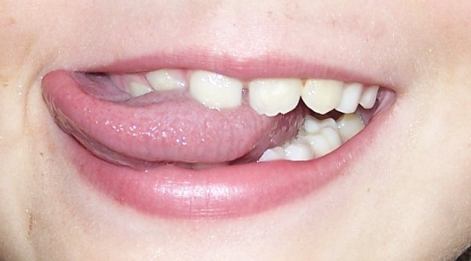
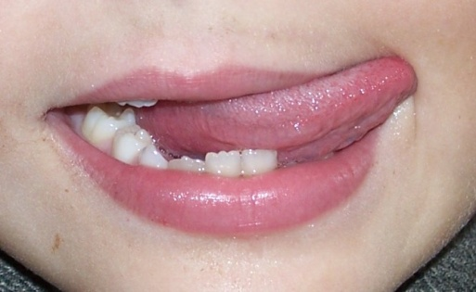
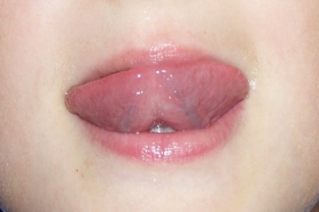
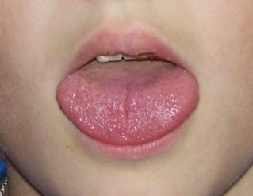
«часики»
губы раскрыты, зубы разомкнуты, напряжённый узкий язык движется влево-вправо.
«качели»
губы раскрыты, зубы разомкнуты, широкий язык поднимается вверх, затем опускается вниз.

Slide 15
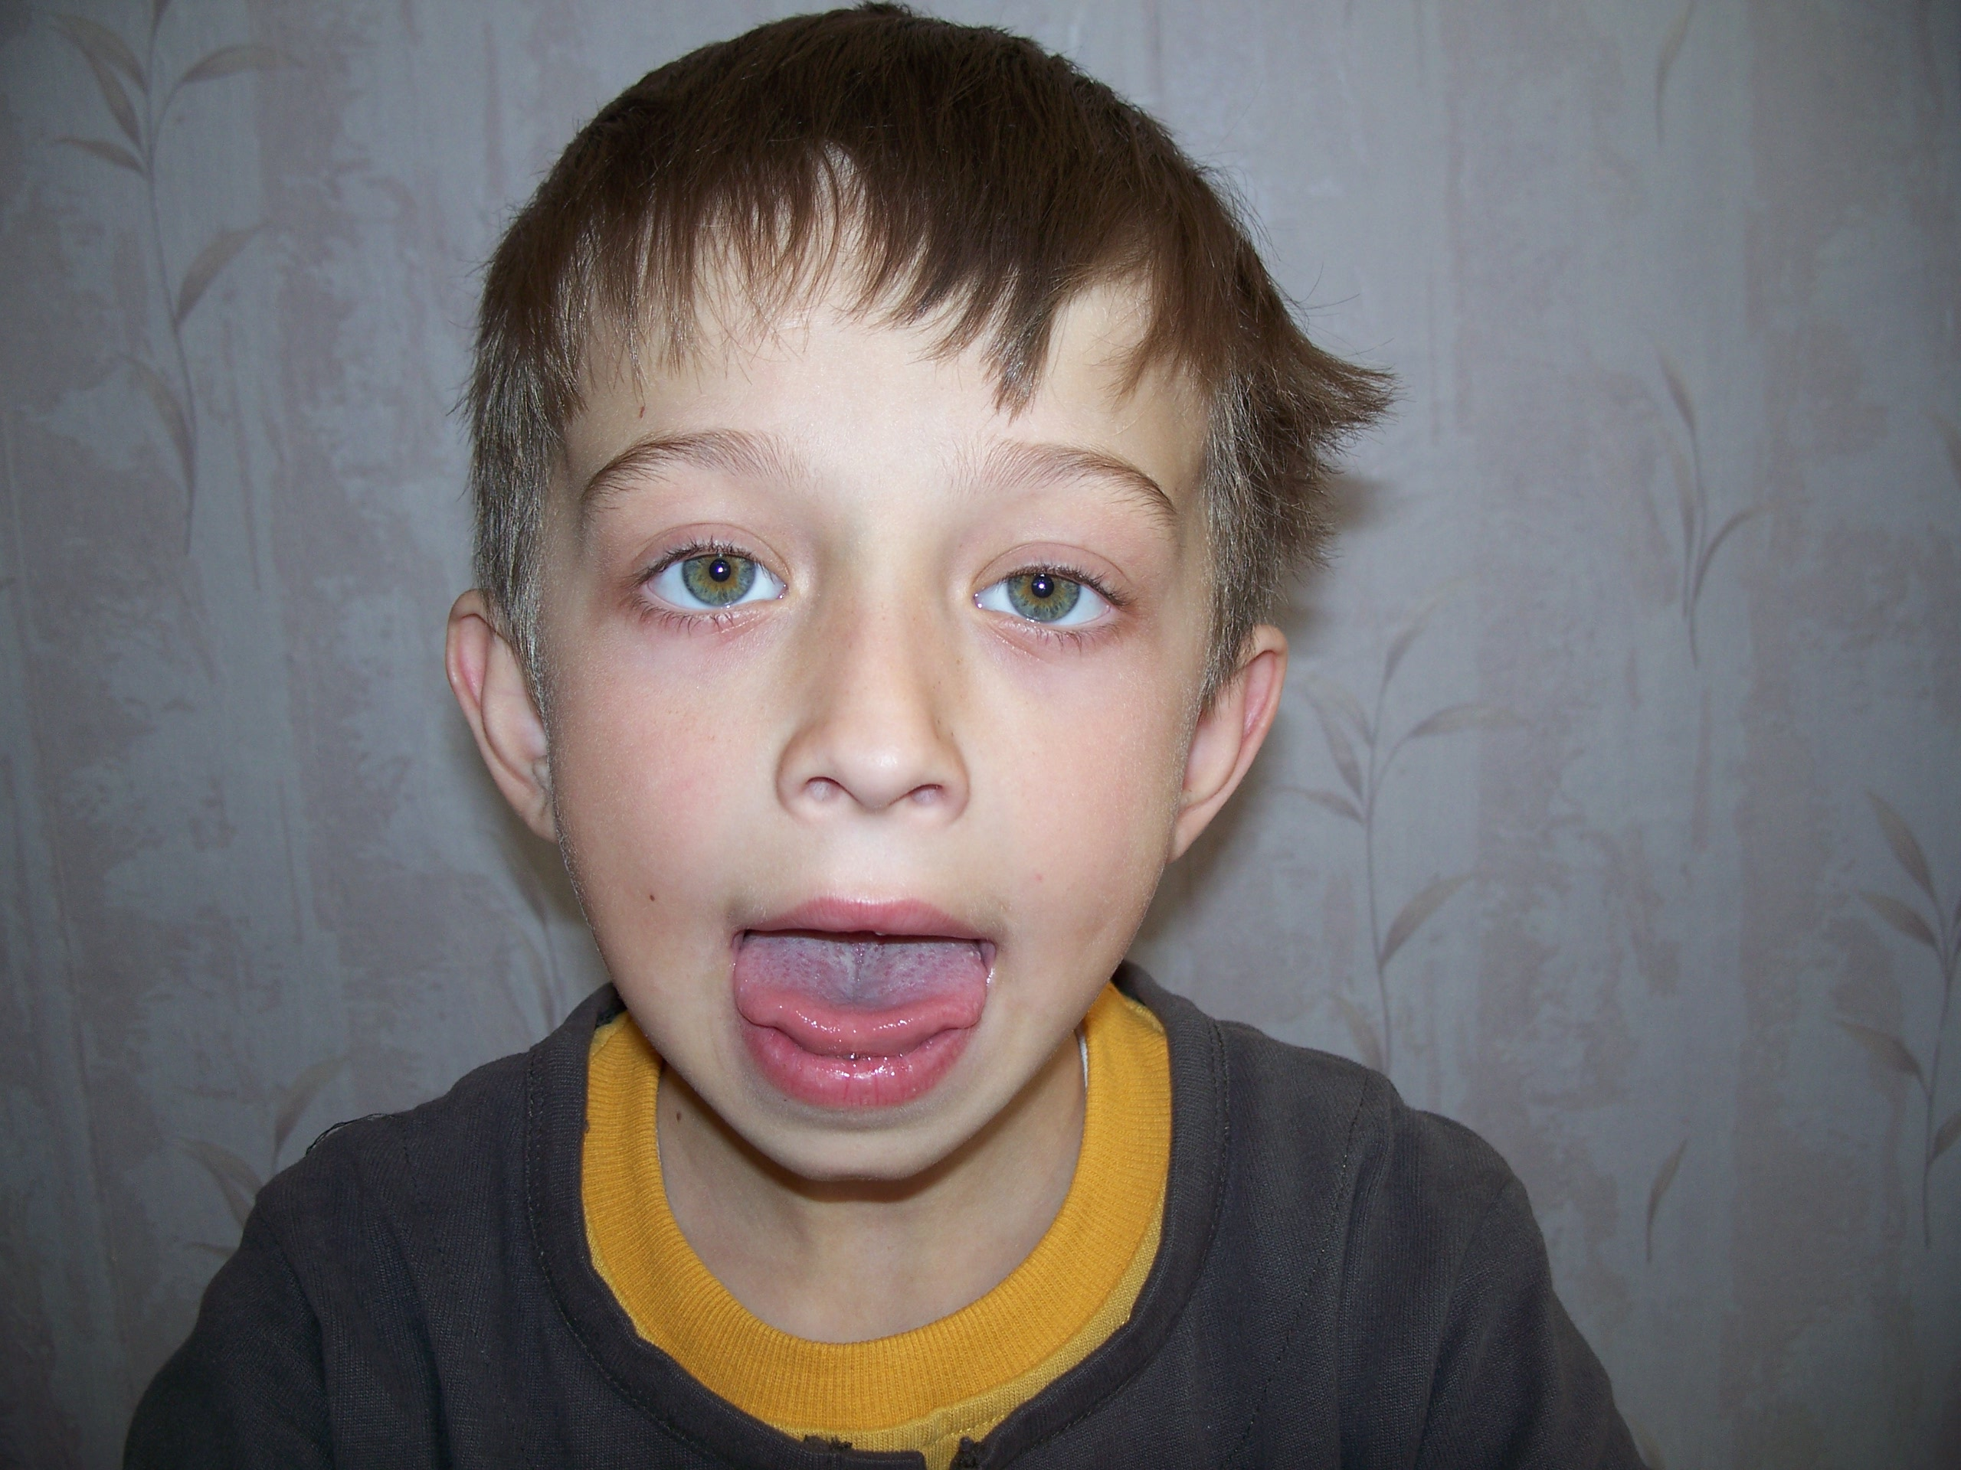
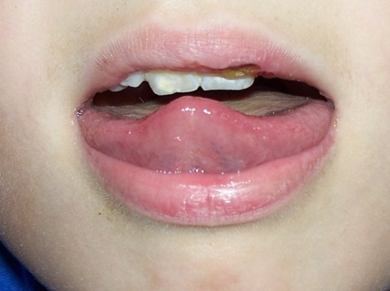
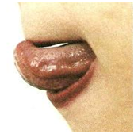
«чашечка»
губы раскрыты, зубы разомкнуты,
широкий язык принимает
форму чашечки.
«вкусное варенье»
Улыбнуться, открыть рот и языком в форме «чашечки» облизать верхнюю губу. Следить за тем, чтобы нижняя челюсть во время этого упражнения была неподвижна.

Slide 16
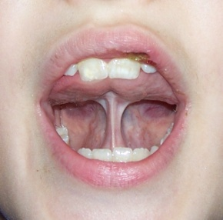
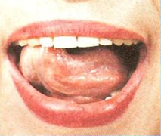
«грибок»
губы раскрыты, зубы разомкнуты, широкий язык поднимается вверх и всей плоскостью прижимается к нёбу
«чистим зубки»
Улыбнуться, открыть рот и широким языком «почистить» верхние зубы с внутренней стороны, делая движение из стороны в сторону. Затем нижние зубки.

Slide 17
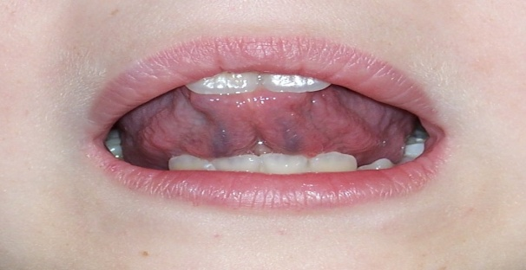
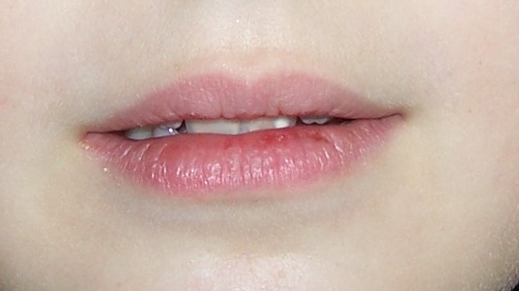
«дятел», «рокот»
«Дятел»
(произнесение
Д-Д-Д)
«Рокот»
(произнесение
Р-Р-Р)

Slide 18
Что же происходит, когда дети занимаются
пальчиковой гимнастикой?
Возбуждение в речевых центрах головного мозга и резкое усиление согласованной деятельности речевых зон, что , в конечном итоге, стимулирует развитие речи.
Создаётся благоприятный эмоциональный фон, развивается умение подражать взрослому, дети учат ся вслушиваться и понимать смысл речи, повышается речевая активность детей.
Малыши учатся концентрировать своё внимание и правильно его распределить.
Если дети будут выполнять упражнения, сопровождая короткими стихотворными строчками, то их речь станет более чёткой, ритмичной, яркой, и усилится контроль за выполняемыми движениями.
Развивается память у детей, так как они учатся запоминать определённые положения рук и последовательность движений.
У детей развивается воображение и фантазия. Овладев всеми упражнениями, дети смогут «рассказывать руками»целые истории.
В результате освоения всех упражнений кисти рук и пальцы приобретают силу, хорошую подвижность и гибкость, а это в дальнейшем облегчит владение навыком письма

Slide 19
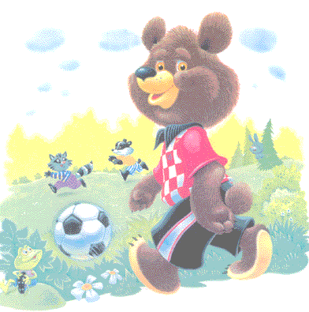

НА ЛУЖОК
На лужок пришли зайчата,
Медвежата, барсучата,
Лягушата и енот,
На зелёный на лужок,
Приходи и ты, дружок!
Сгибать пальцы в кулачок в ритме потешки. При перечислении животных сгибать пальцы на обеих руках поочерёдно.

Slide 20
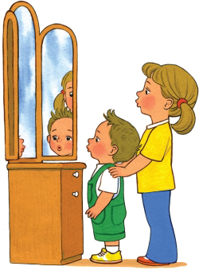
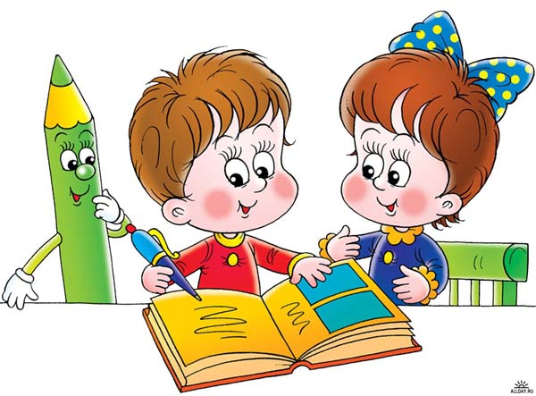
Играйте, чтобы говорить красиво!

